Slide 1

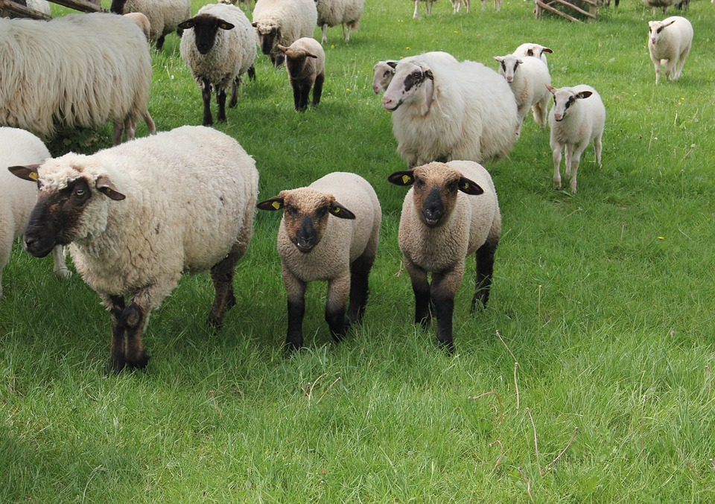
LA PASION DEL MAESTRO
Parte II
DIALOGOS BIBLICOS POR EL
DR. DANIEL DEIDA
WWW.SANGERNAZ.COM

Slide 2

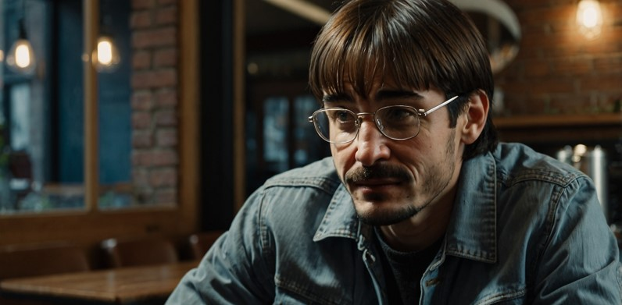


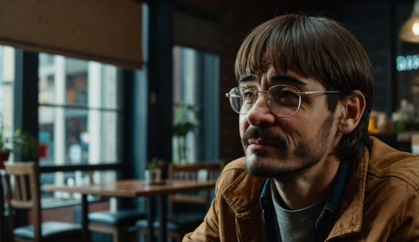
Me parece tan importante ver cómo Jesús siempre se preocupaba por las necesidades verdaderas de las personas, no solo por lo que ellas querían. En el Evangelio de Mateo, cuando alimenta a la multitud con cinco panes y dos peces, vemos que su compasión lo mueve a actuar.
Sí, y es interesante cómo Jesús no les dijo que se fueran ni que buscaran comida por su cuenta. Él dijo: "No tienen necesidad de irse. Dadles vosotros de comer". Esto muestra que quería involucrar a sus discípulos y enseñarles la importancia de dar lo poco que tenían, porque Jesús se encargaría de multiplicarlo.
Exacto. A veces nosotros mismos pensamos que tenemos muy poco para ofrecer, que nuestra ayuda no será suficiente. Pero Jesús solo pide que pongamos lo que tenemos en sus manos, porque Él hace el resto. Y esa historia no es solo sobre comida. Jesús también sanaba a los enfermos y liberaba a quienes sufrían. Él veía sus necesidades físicas y espirituales.

Slide 3

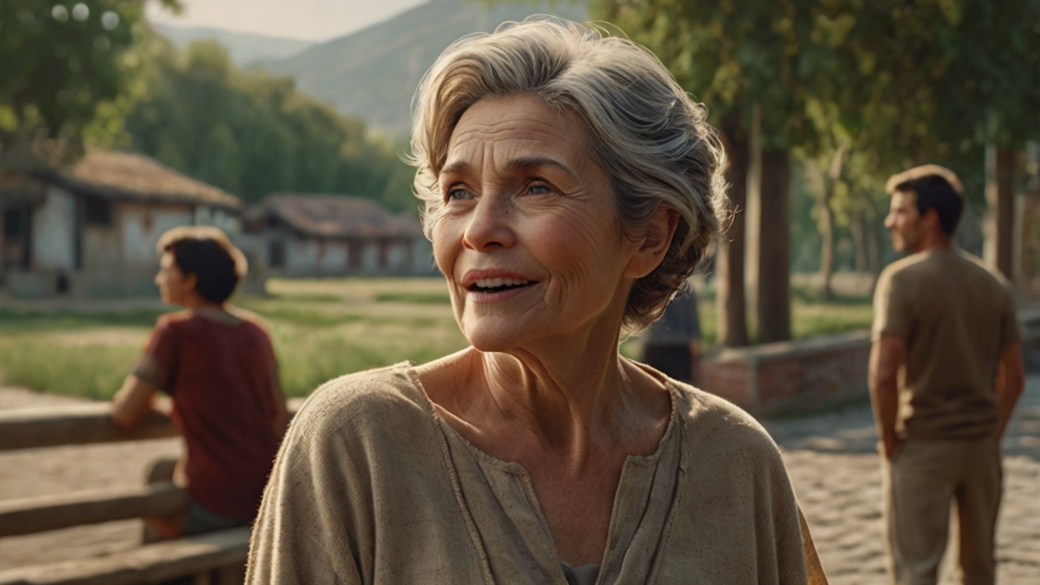
Así es. Jesús atendía esas necesidades porque sabía que solo así podía abrir una puerta para que entendieran su mensaje. Su amor y compasión eran tan grandes que no solo sanaba cuerpos, sino también almas.
Y justo ahí es donde está el desafío para nosotros hoy en día. Hay tantas personas con diferentes necesidades, no solo físicas, sino también emocionales y espirituales. Jesús nos mostró que, si queremos ayudar a otros y llevar su mensaje, tenemos que hacer más que solo predicar. Debemos actuar y mostrar su compasión.
Totalmente de acuerdo. Y como dijo Jesús, la mies es mucha, pero los obreros son pocos. A veces estamos tan concentrados en nuestras propias preocupaciones que olvidamos que tenemos una responsabilidad. Estamos llamados a seguir su ejemplo, a ser esos obreros que no solo hablan, sino que actúan.

Slide 4
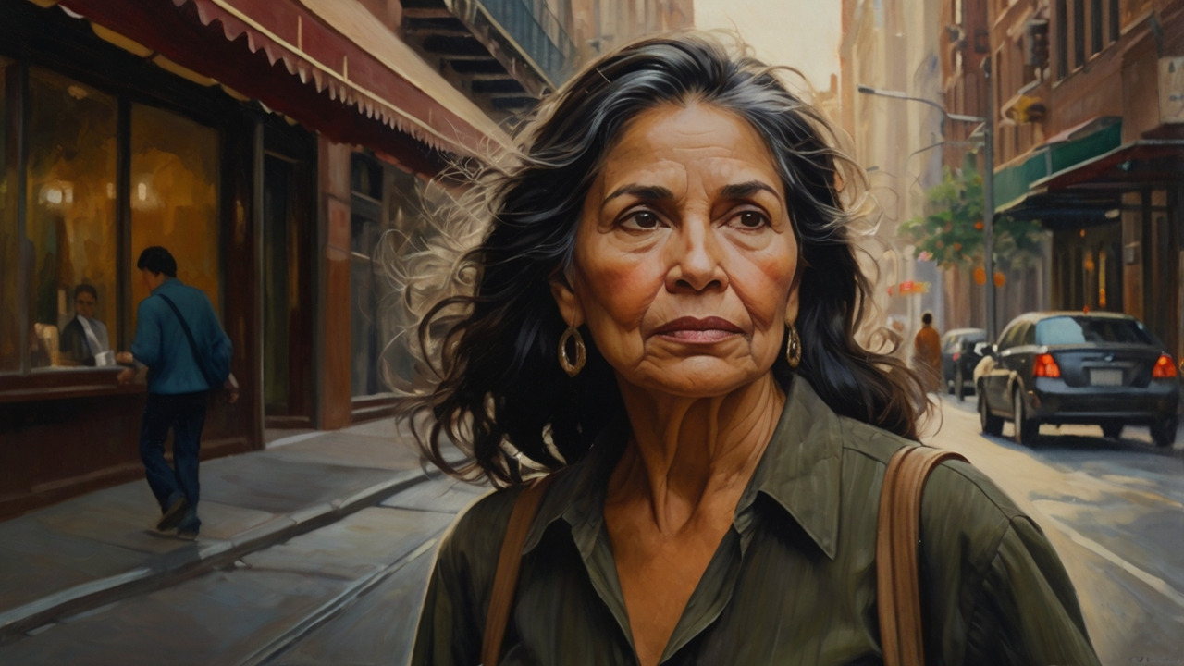

¡Exacto! Jesús nos dejó el ejemplo de no conformarnos solo con sentir compasión, sino de pasar a la acción. Su pasión no solo fue por la humanidad, sino que también nos enseñó a amar y servir a los demás, sin esperar nada a cambio.
¡Qué interesante es pensar en cómo Jesús siempre buscaba darles a las personas lo que realmente necesitaban! No solo lo que deseaban en el momento, sino algo que transformaría sus vidas profundamente.
Es cierto. Piensa en la historia cuando alimentó a la multitud con solo cinco panes y dos peces. Los discípulos querían que despidiera a la gente, pero Jesús los vio cansados y hambrientos y decidió atender esa necesidad. Fue como un acto de compasión que abrió el camino para que las personas comprendieran el mensaje de Dios.

Slide 5

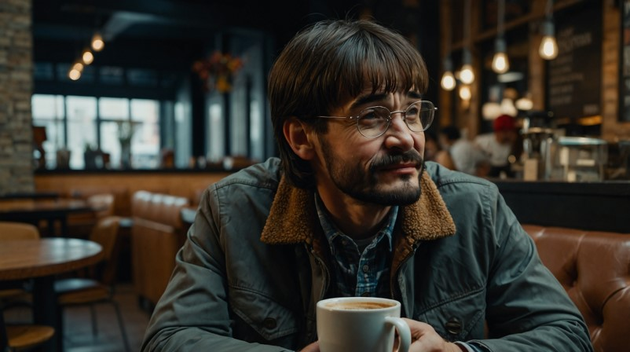
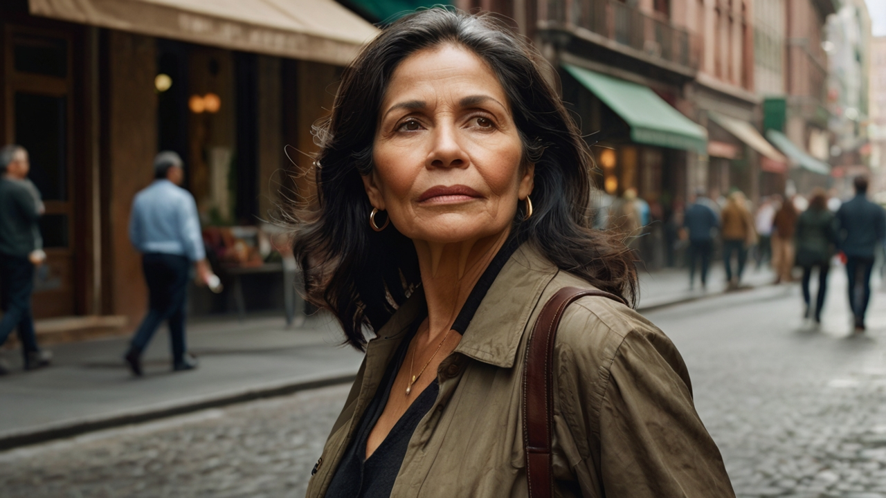
Exacto, y ahí radica su verdadero propósito: no era solo saciar el hambre física de las personas. Jesús les mostró, a través de ese milagro, que Dios puede proveer más allá de nuestras expectativas cuando ponemos en sus manos lo que tenemos, por pequeño que sea. Al final, sus discípulos fueron los instrumentos que llevaron el pan a la multitud; Jesús contaba con ellos para la distribución.
Eso es algo en lo que debemos reflexionar también nosotros, ¿no? A veces sentimos que lo que tenemos para ofrecer es insuficiente, pero al ponerlo en sus manos, Él hace el milagro. No importa lo poco que tengamos, si lo entregamos con fe, Dios puede multiplicarlo para bendecir a otros.
¡ Y no solo en términos materiales, sino también en la sanidad y la liberación espiritual. Jesús sanaba a los enfermos y liberaba a las personas de demonios. No evitaba a aquellos con problemas graves, al contrario, se acercaba a ellos. Su compasión era tan grande que sanaba a todos los que se le acercaban, sin excepción.

Slide 6

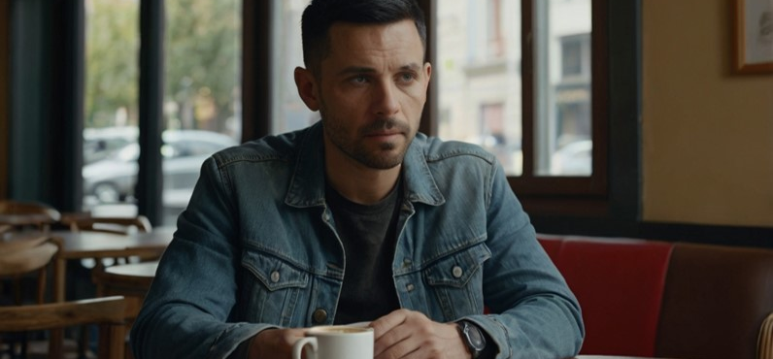
La compasión de Jesús nos deja una gran enseñanza. Si Él actuó así, también deberíamos hacerlo nosotros.
Hay tantas personas a nuestro alrededor que necesitan sanidad, apoyo y amor.
A veces nos ocupamos tanto en nuestras propias necesidades que olvidamos que nuestra verdadera misión es dar, tal como lo hizo Jesús.

Slide 7
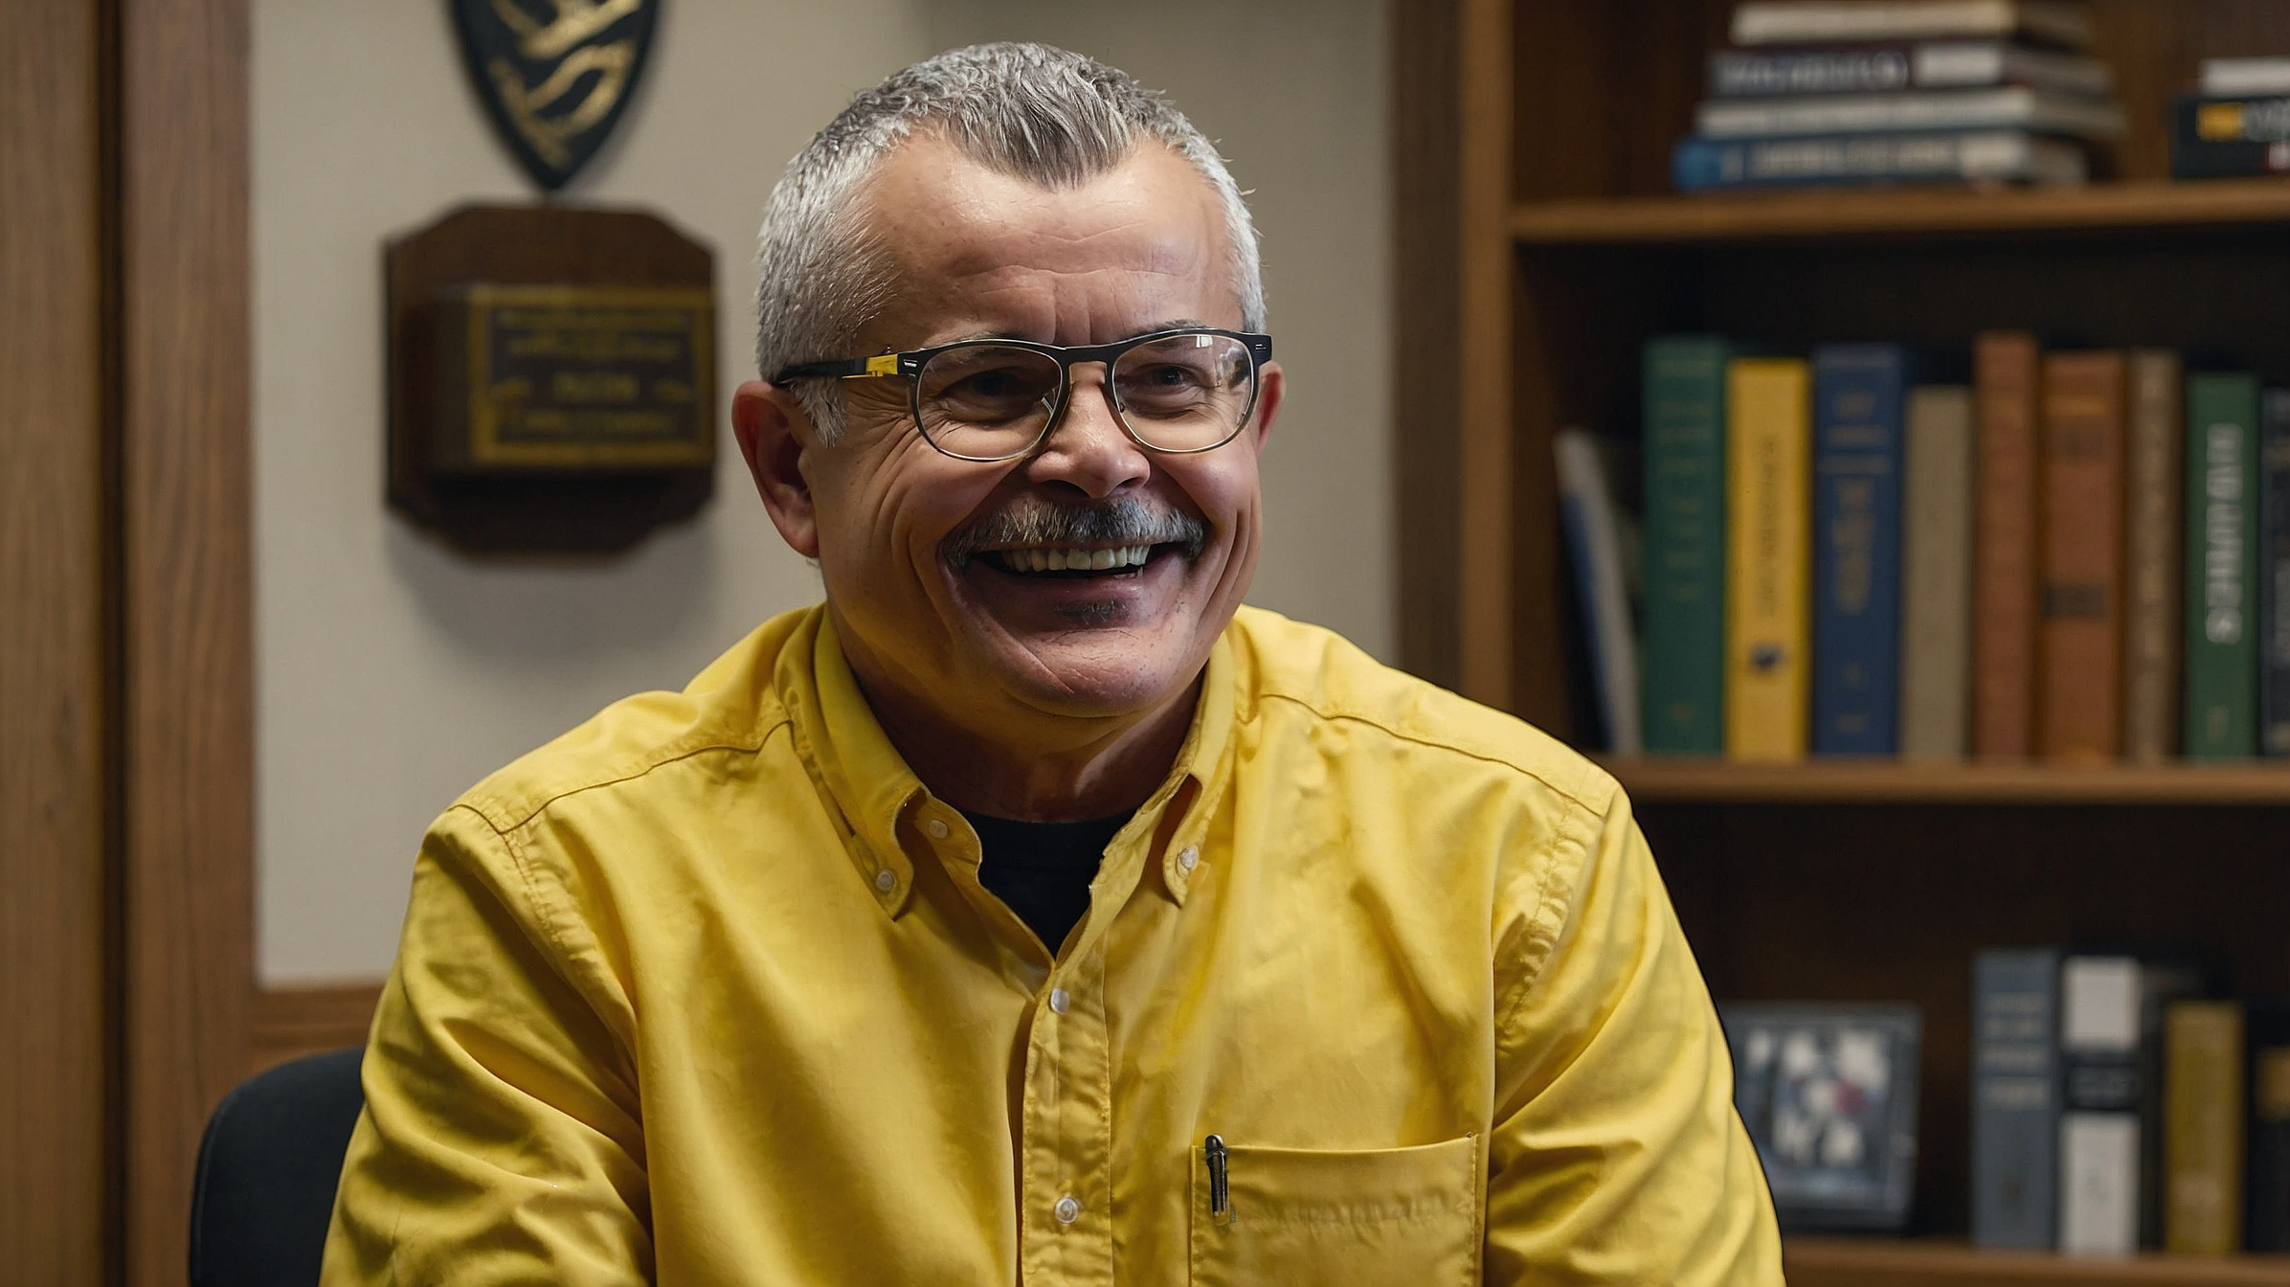
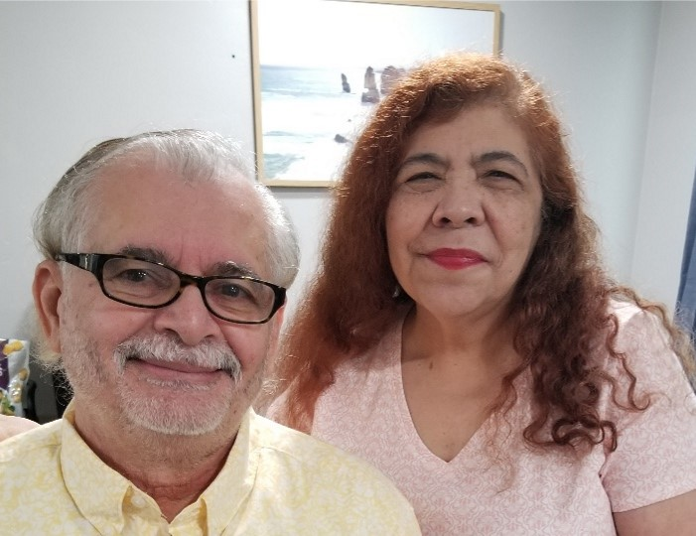

Conéctate con la Iglesia del Nazareno
en Delano
Acuérdate Dios te ama y nosotros también
No se les olvide ver otros estudios en los Diálogos Bíblicos
www.SangerNaz.com

Slide 8
Para mas información hable al Pastor Daniel Deida
(559) 349-2590
Acuérdate Dios te ama y nosotros también, puedes visitarnos a la Iglesia del Nazareno en Delano 2029 Patton St. Delano, CA 93215
No se les olvide ver otros estudios en los Diálogos Bíblicos
www.SangerNaz.com

